Slide 1
Resolución A017 declaratoria de emergencia de la quebrada Caupicho
SEGUIMIENTO DE ACCIONES
Secretaría General de Seguridad y Gobernabilidad
04 de enero de 2022

Slide 2
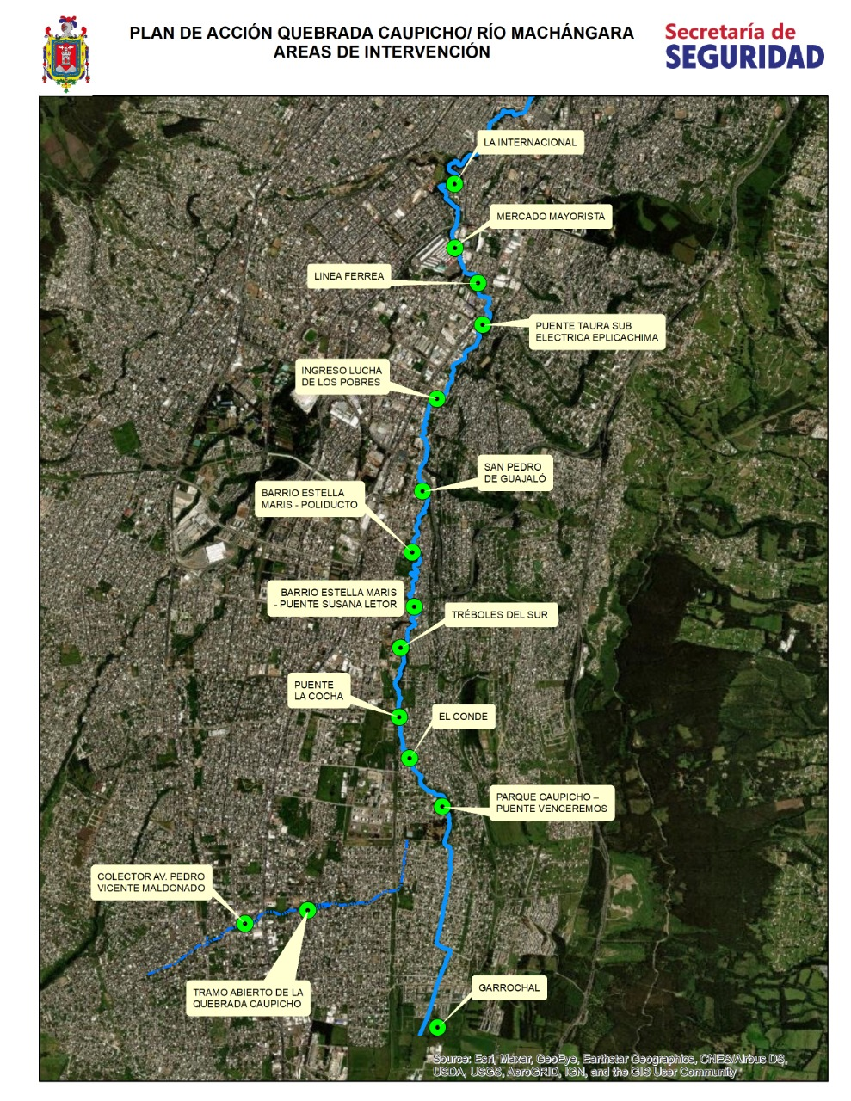
RESOLUCIÓN R-017 (28-01-2020)
PROBLEMÁTICAS GENERALES
Descargas informales al cauce
Presencia de desechos sólidos en taludes y cauce
Inestabilidad de laderas
Mantenimiento de infraestructuras
Presencia de arbolado en riesgo de colapsar
Asentamientos en las franjas de protección.
Definición de retiros del cauce/talud

Slide 3
HITOS DE ACCIÓN
Declaratoria de emergencia A-017
Ene-2020
Oct-2020
Feb-2021
Jun-2021
Jun-2020
Sep-2020
Dic - 2021
Feb-2020
Abr-2020
May-2020
Jul-2020
Ago-2020
MESA DE TRABAJO
REUNIONES
MEDIDAS PALIATIVAS
DIFUSIÓN CON LA COMUNIDAD
EMERGENCIA
PERIODO DE DEBILITAMIENTO DE LA MESA INSTITUCIONAL
INFORME TÉCNICO – PLANIFICACIÓN – PLAN DE TRABAJO

Slide 4
HITOS DE ACCIÓN (INTERVENCIONES PALIATIVAS – ZONA VALLES DEL SUR)
Declaratoria de emergencia A-017
May-2020
Trabajos de mitigación (enrocado provisional) realizados al pie del talud de la calle E3F
Jun-2020
Trabajos de mitigación (enrocado provisional) realizados al pie del talud de la calle E3F, márgenes de colectores y puente Susana Letor.
Sep-2020
Trabajos limpieza de la entrada al colector bajo la avenida Gonzalo Pérez Bustamante, acondicionamiento del cauce
Dic-2020
Trabajos de mitigación (enrocado provisional) realizados al pie del talud de la calle E3F, acondicionamiento del cauce

Slide 5
HITOS DE ACCIÓN (INTERVENCIONES PALIATIVAS – ZONA VALLES DEL SUR)
Declaratoria de emergencia A-017
Feb-2021
Trabajos limpieza de la entrada al colector bajo la avenida Gonzalo Pérez Bustamante, acondicionamiento del cauce
Abr-2021
Trabajos limpieza de la entrada al colector bajo la avenida Gonzalo Pérez Bustamante, acondicionamiento del cauce
Jun-2021
Trabajos de mitigación (enrocado provisional) realizados al pie del talud de la calle E3F, márgenes de colectores y puente Susana Letor
Ago-2021
Trabajos de mitigación (enrocado provisional) realizados al pie del talud de la calle E3F, márgenes de colectores y puente Susana Letor

Slide 6
ACCIONES PENDIENTES
EPMMAPS
Construcción de obras de estabilización de taludes, junto a los interceptores del rio Machángara desde la Av. Susana Letor y barrio Valle del Sur.
Construcción de interceptores rio Machángara, hasta la quebrada Chuzalongo.
EPMMOP
Retiro de árboles como eucaliptos y acacias negras con apoyo de Administración Zonal Quitumbe y Secretaría de Ambiente
Reforzamiento del puente sobre la avenida Susana Letor
Estabilización de la mesa de la vía E3F (Acción conjunta entre EPMMOP, EPMAPS, EMSEGURIDAD)
ADMINISTRACIÓN ZONAL QUITUMBE
Cierre de frentes en quebradas abiertas para evitar la disposición inadecuada de residuos sólidos (basura).
Mantenimiento periódico de las entradas a los colectores propiedad de la Empresa.
Mantenimiento periódico de las entradas a los colectores propiedad de la Empresa
Limpieza periódica del cauce
Control y monitoreo periódico de sitios de alto riesgo.
Atención y seguimiento a la problemática del sector San Pedro de Guajaló
SGSG – DMGR
Aprobación y entrega de Plan de acciones en zonas priorizadas en el tramo de la Qda. Caupicho/Río Machángara

Slide 7
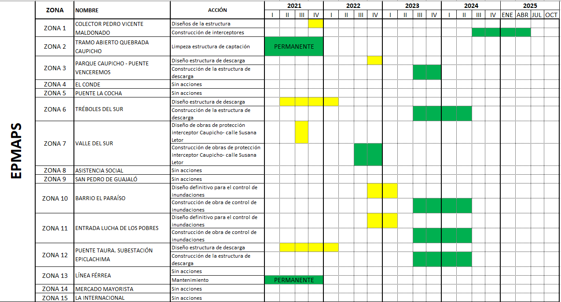
ACCIONES PENDIENTES
USD 250.000
USD 64.100
USD 64.100
USD 66.998,49

Slide 8
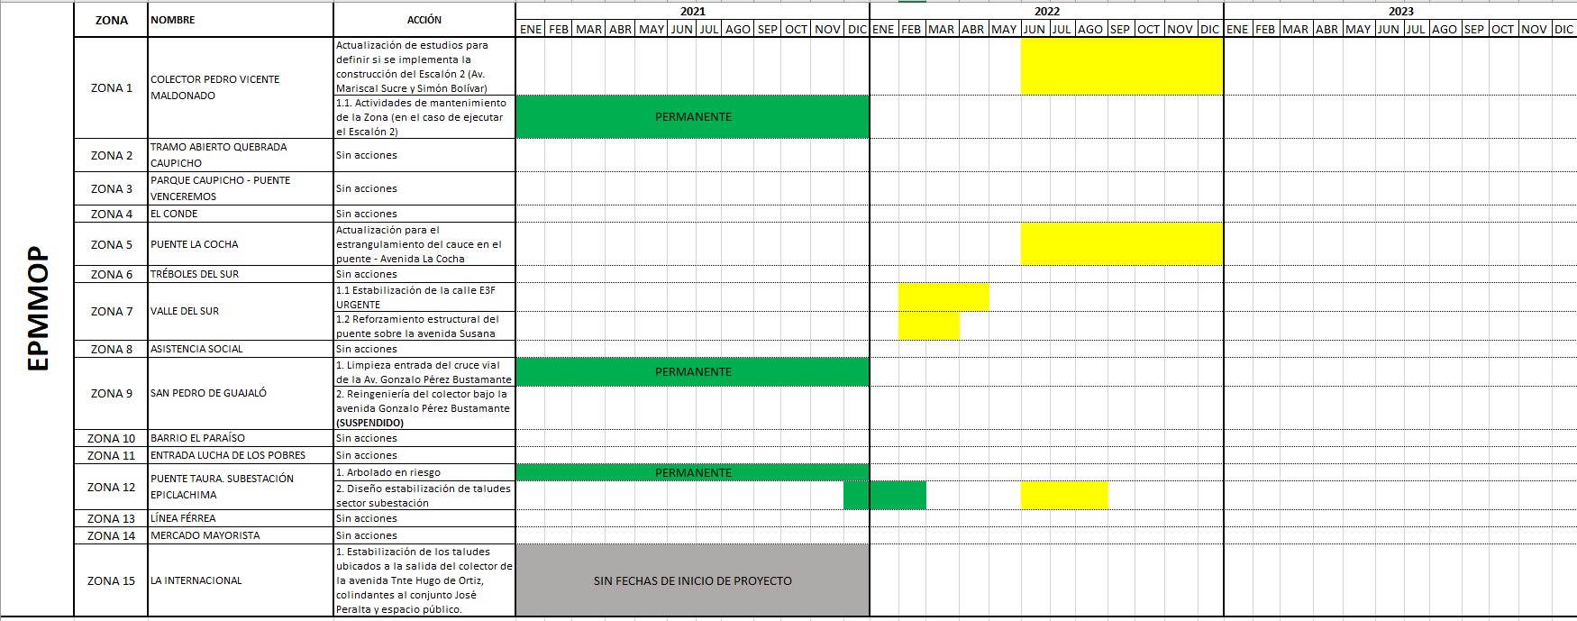
ACCIONES PENDIENTES
USD 200.000
USD 20.000

Slide 9
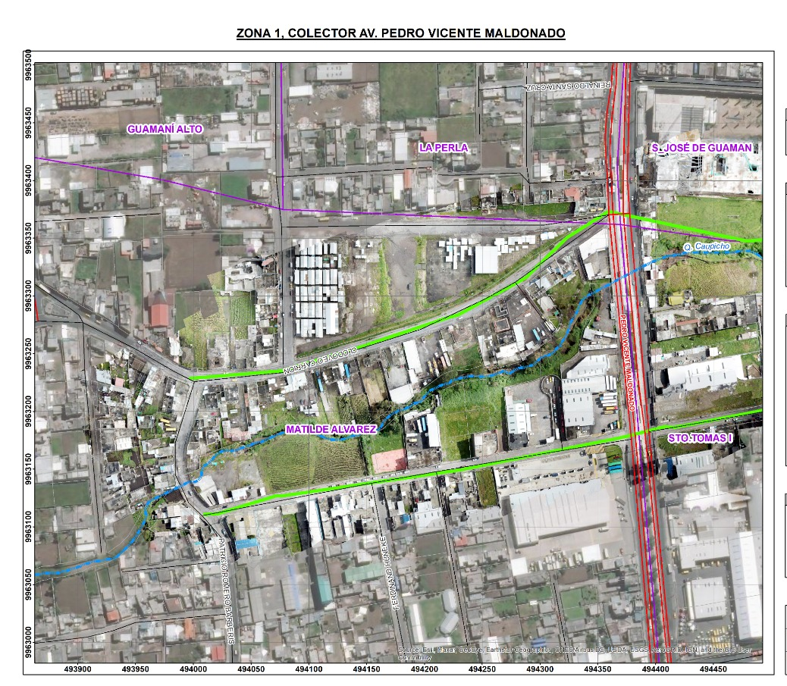
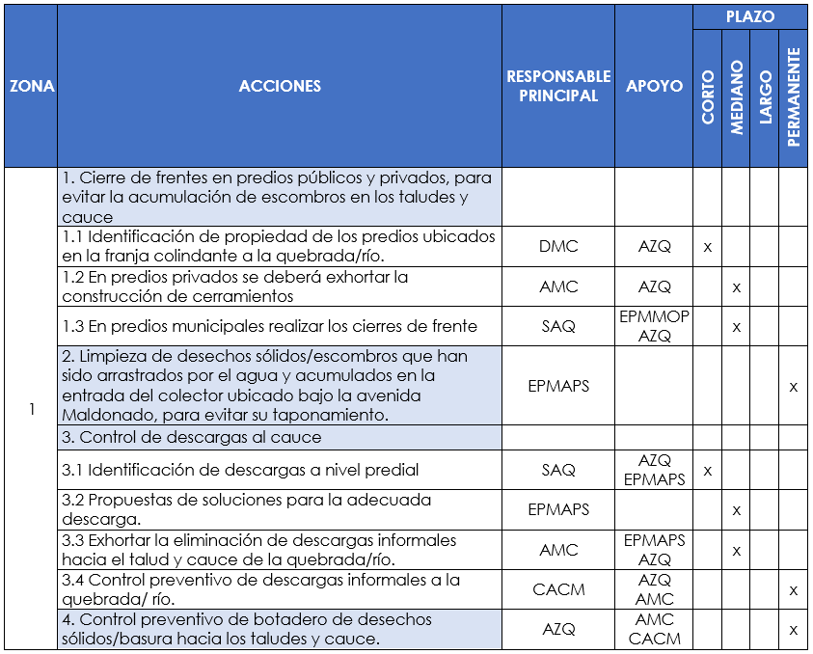
ZONA 1. COLECTOR AV. PEDRO VICENTE MALDONADO
Problemática: La acumulación de desechos sólidos a la entrada del colector genera un represamiento del agua, provocando la saturación de las laderas en la quebrada y procesos de inestabilidad con afectación a viviendas del sector. La presencia de predios y vías sin medidas de protección (cerramientos) permite la disposición de desechos sólidos directamente a la quebrada. Adicionalmente se tiene varias descargas de aguas sanitarias hacia el cauce.

Slide 10
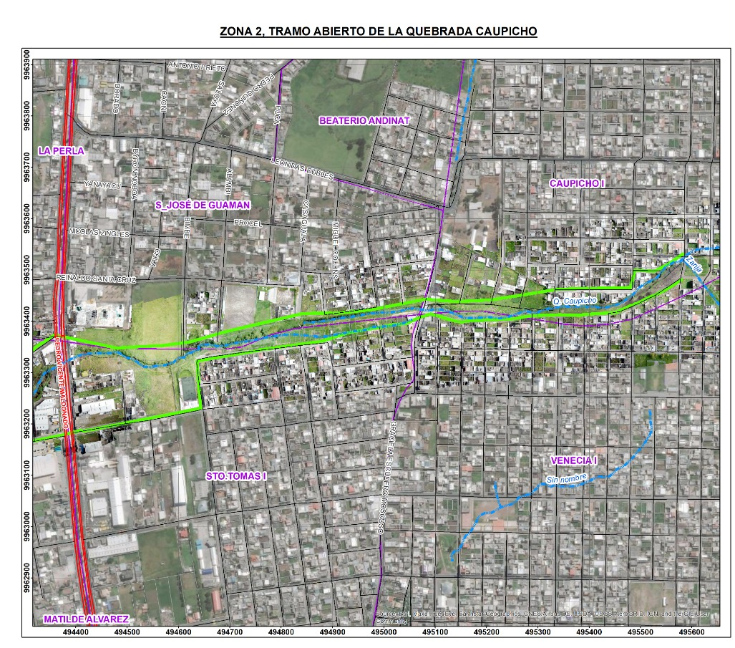
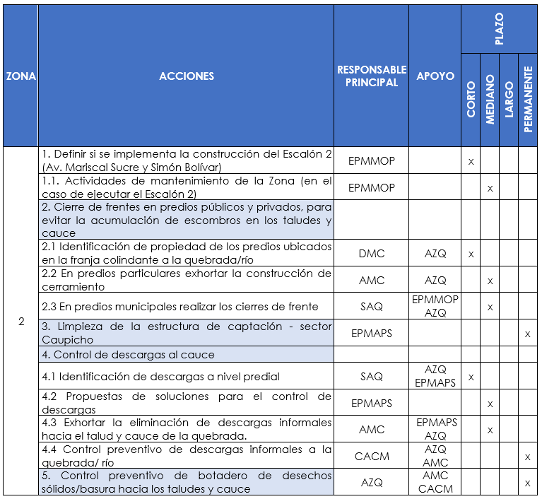
ZONA 2. TRAMO ABIERTO DE LA QUEBRADA CAUPICHO
Problemática: A lo largo del tramo se observa desechos sólidos depositados en el cauce, la falta de barreras físicas, contenedores y cultura de la ciudadanía genera que este sector se convierta en botadero, generando acumulación de escombros a la entrada del colector perteneciente a la EPMAPS ubicado aguas abajo en el barrio Caupicho.

Slide 11
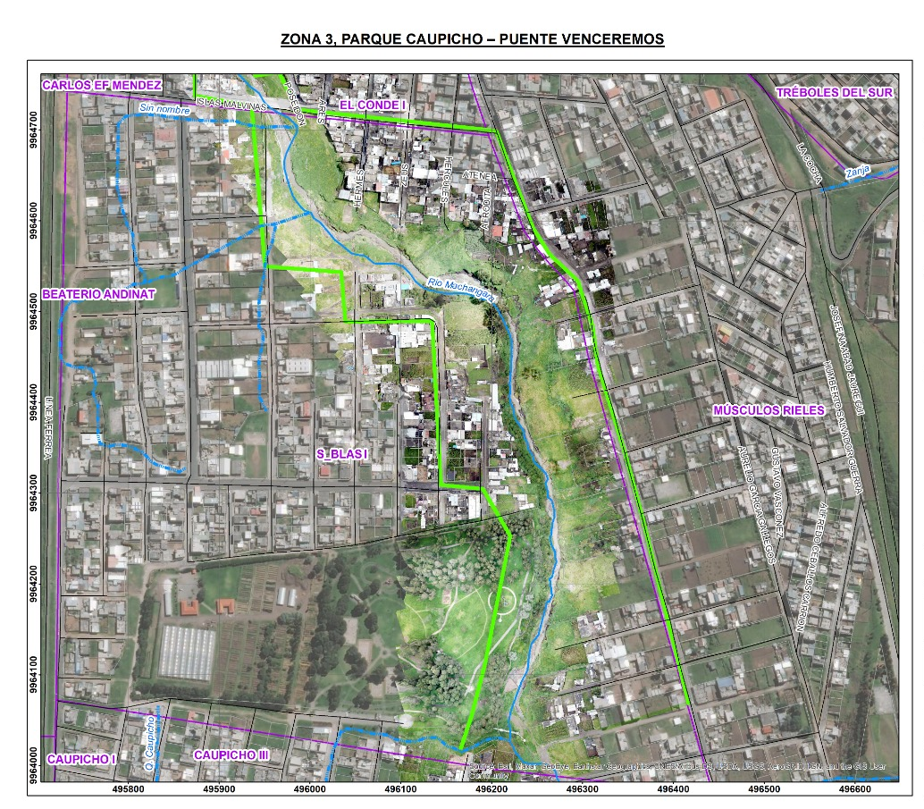
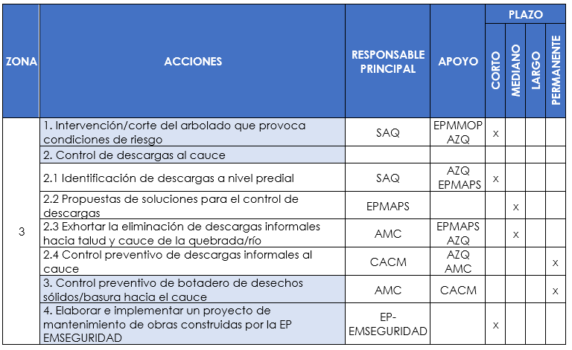
ZONA 3. PARQUE CAUPICHO
Problemática: A lo largo de la margen derecha del río se observan terrenos inestables representados por movimientos en masa, producto de la mala calidad del subsuelo (rellenos, deslizamientos antiguos). Se observan en ambas márgenes asentamientos humanos irregulares y en proceso de regularización dentro de la franja de protección del río. Adicionalmente las estructuras públicas implementadas necesitan ser monitoreadas para evidenciar posibles afectaciones a las mismas debido a la socavación del río.

Slide 12
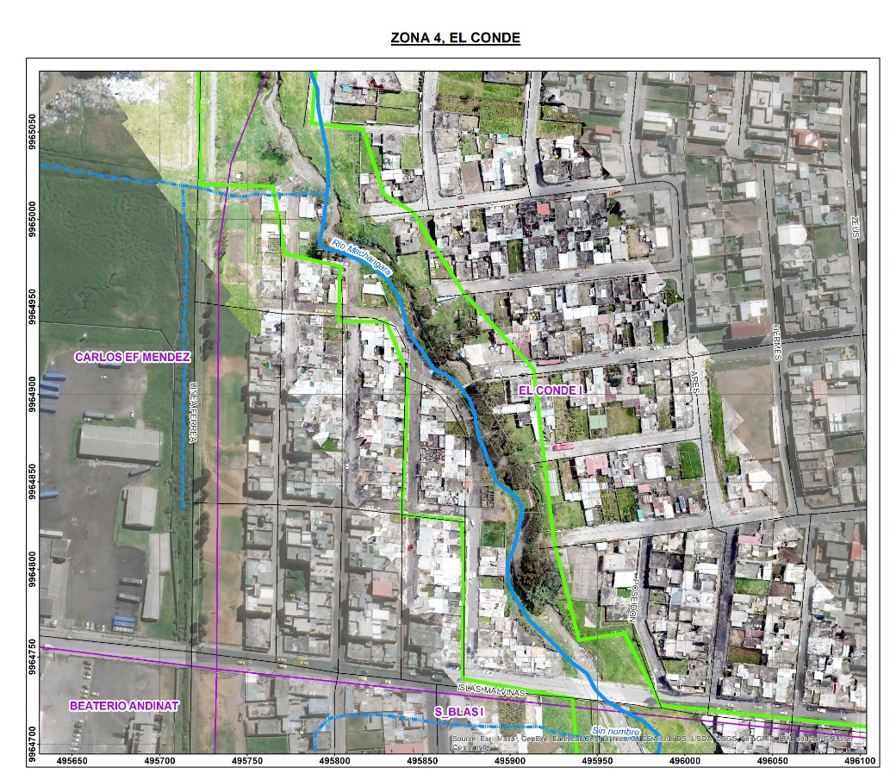
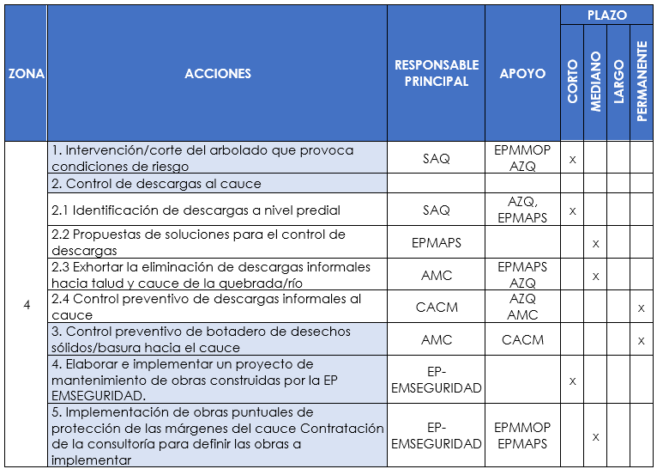
ZONA 4. EL CONDE 1
Problemática: A lo largo del tramo se observan terrenos inestables representados por movimientos en masa, producto de acción y socavamiento del río. Se observan asentamientos dentro de la franja de protección del río (Nueva Loja). Adicionalmente, existe arbolado generando condiciones de riesgo a las viviendas. Se tiene pérdida de terrenos en predios privados y en espacio público (vías).

Slide 13
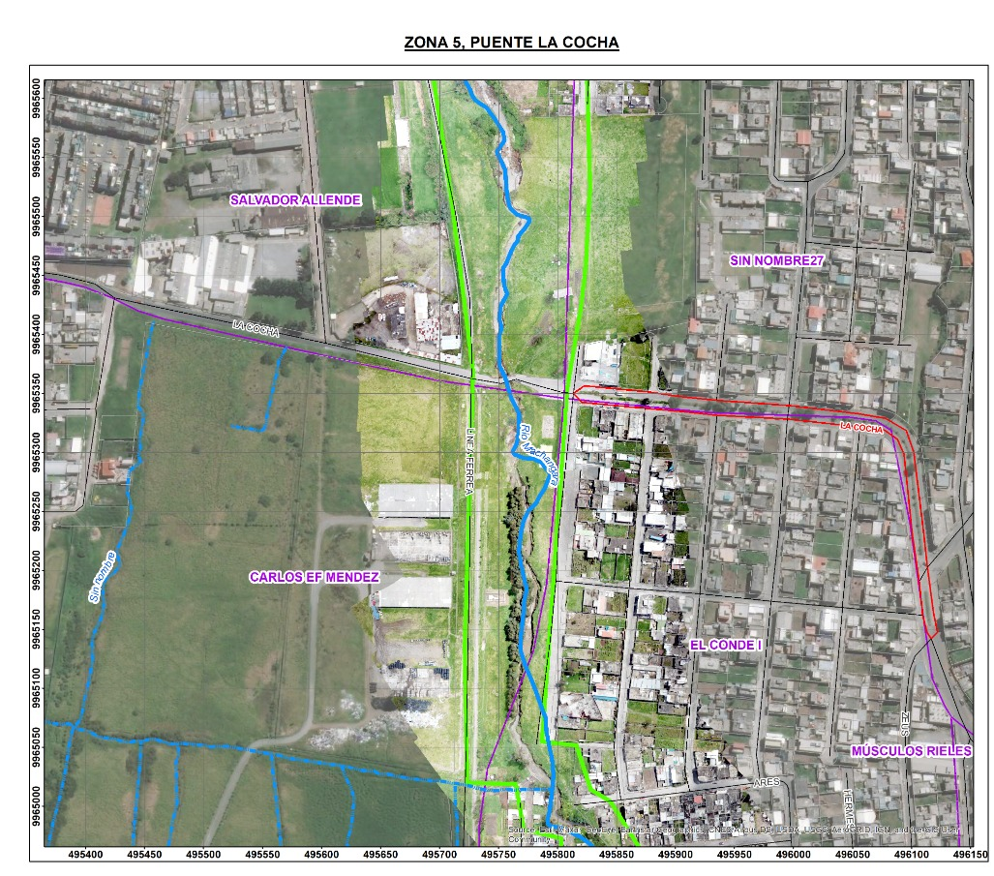
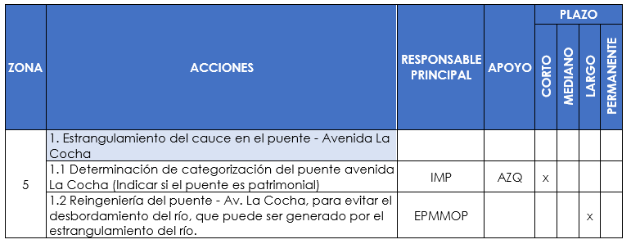
ZONA 5. PUENTE LA COCHA
Problemática: A lo largo del tramo se observan en periodos de lluvias un desborde del río debido al estrangulamiento del cauce y la poca sección que tiene el agua para atravesar por ese sector. En el trayecto se encuentra el puente en la calle La Cocha el cual se ve sobrepasado en su nivel.

Slide 14
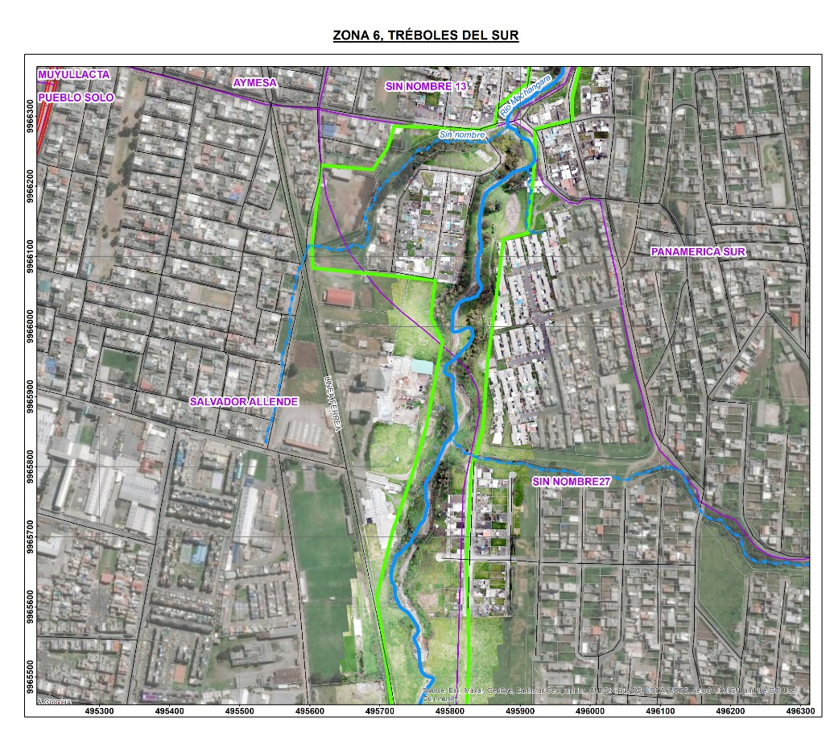
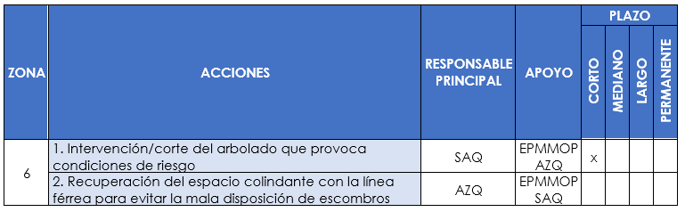
ZONA 6. TRÉBOLES DEL SUR
Problemática: A lo largo del tramo se observa arbolado generando condiciones de riesgo a las viviendas del sector. Deslizamientos y ocupación del espacio público sobre el colector de la EPMAPS.

Slide 15
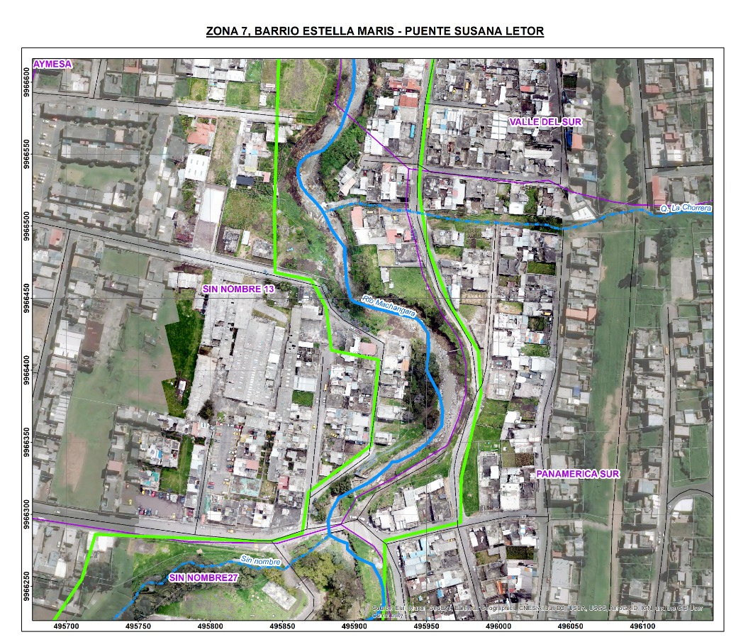
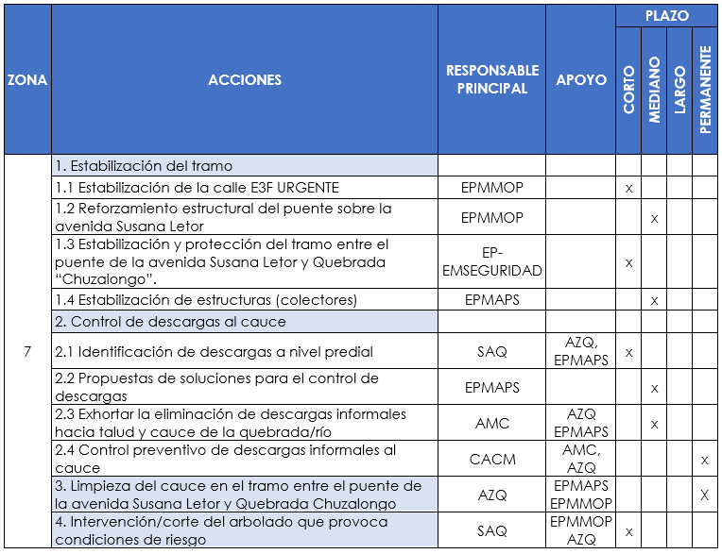
ZONA 7. BARRIO ESTELLA MARIS – PUENTE SUSANA LETOR (VALLES DEL SUR) – RESOLUCIÓN A017
Problemática: En el tramo se evidencia procesos de inestabilidad en ambas márgenes del río debido a procesos de erosión hídrica afectando tanto a infraestructura pública como privada. Se notan colapsos de colectores, pérdida de mesas de la vía y viviendas al borde de los taludes.

Slide 16
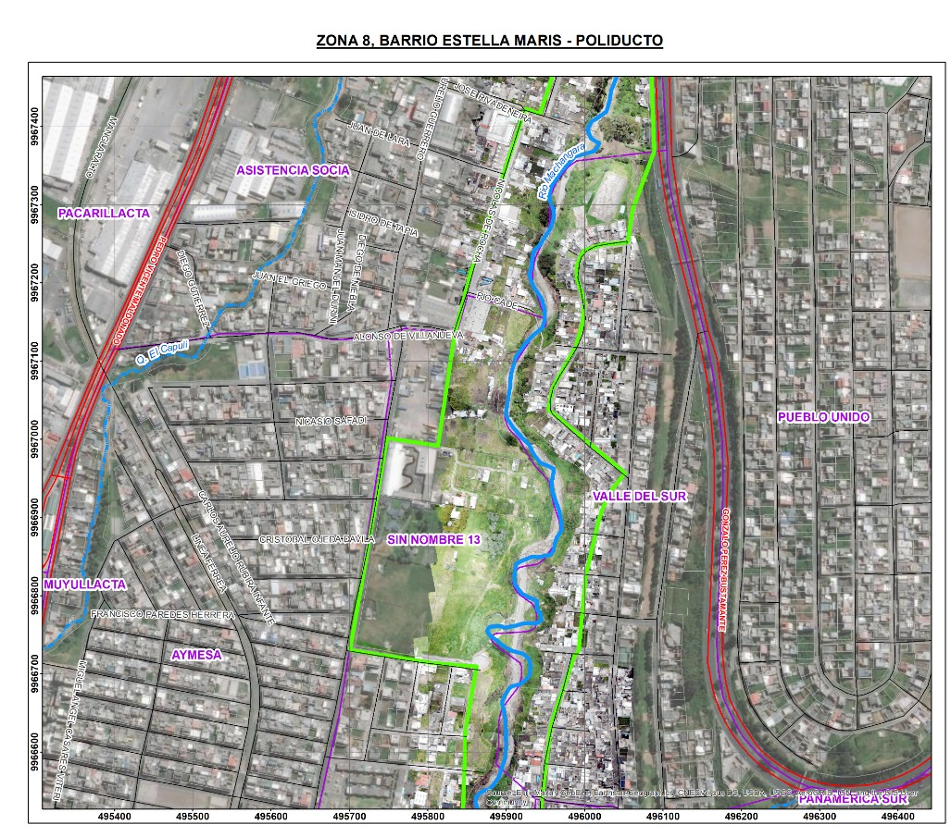
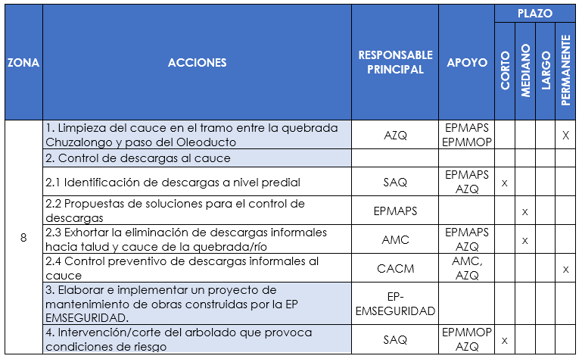
ZONA 8. BARRIO ESTELLA MARIS – POLIDUCTO (RESOLUCIÓN A017)
Problemática: En el tramo se evidencia procesos de inestabilidad en ambas márgenes del río debido a procesos de erosión hídrica e intervención antrópica que ha modificado el cauce natural del río. Existen descargas directas a las laderas generando saturación del terreno. Se evidencian viviendas al borde de los taludes.

Slide 17
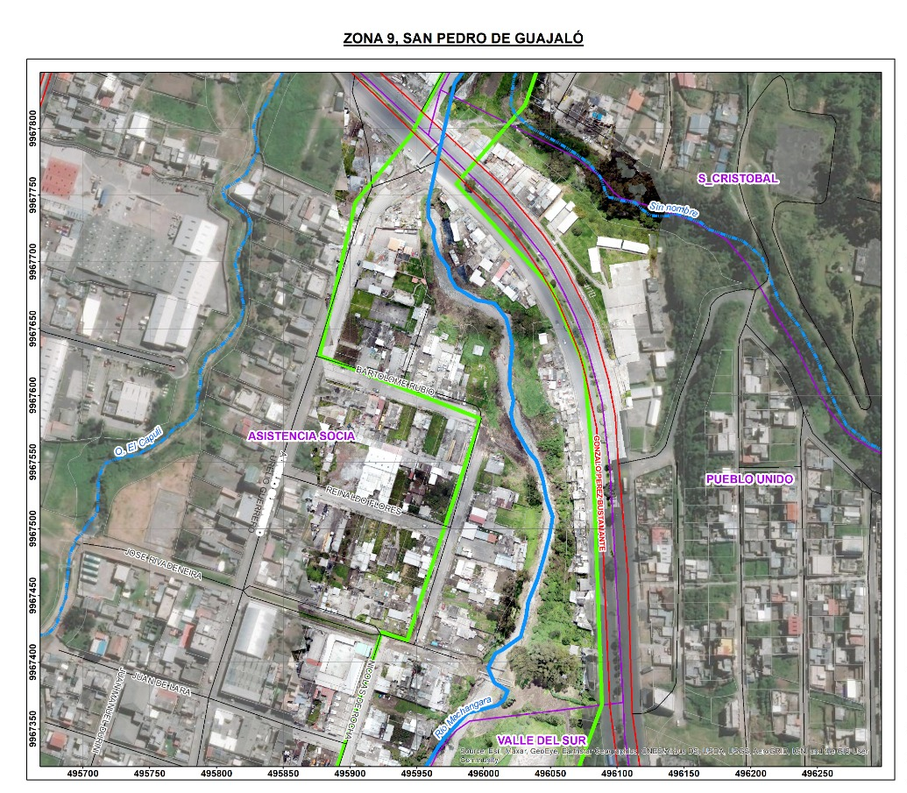
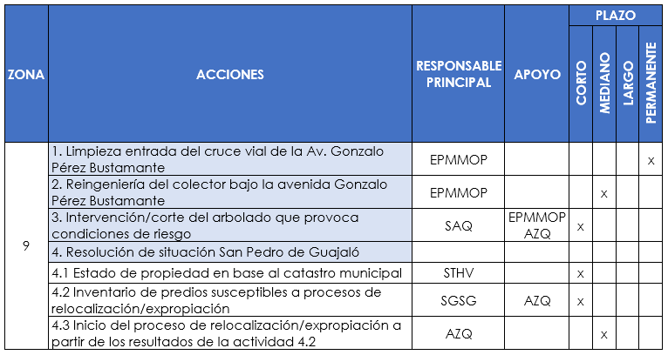
ZONA 9. SAN PEDRO DE GUAJALÓ (RESOLUCIÓN A017)
Problemática: En el tramo se evidencia procesos de inestabilidad, presencia de arbolado generador de condiciones de riesgo. Viviendas asentadas informalmente en las márgenes del río en franjas de protección. Debido al taponamiento de la entrada del colector se produce represamiento e inundación del sector, adicionalmente puede darse un desfogue violento de las aguas represadas.

Slide 18
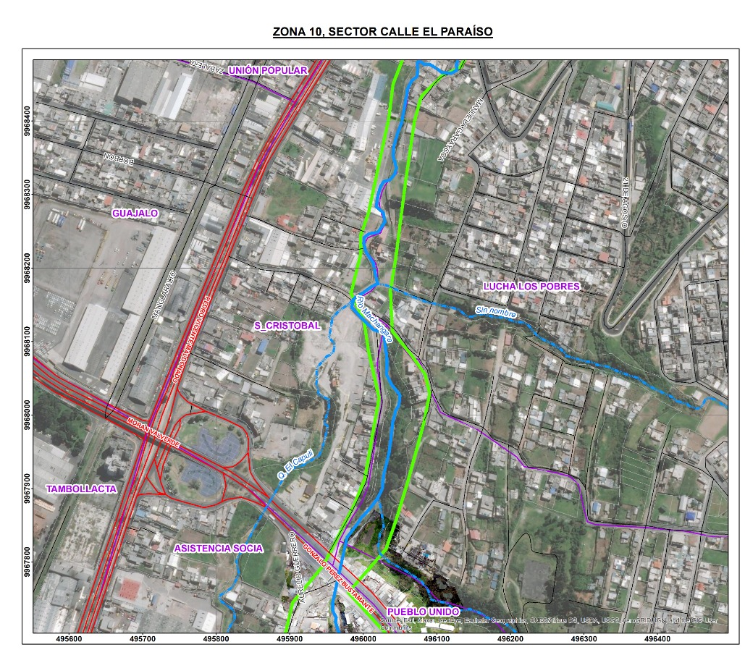
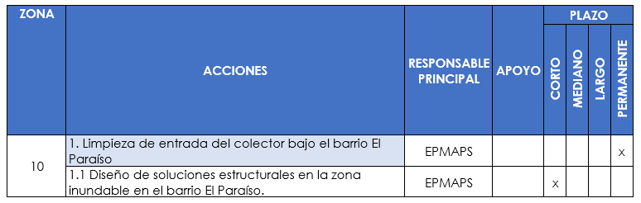
ZONA 10. SECTOR CALLE EL PARAISO
Problemática: Corresponde a la zona comprendida entre la Av. Gonzalo Pérez Bustamante y el barrio El Paraíso, la problemática radica en el mal funcionamiento del colector bajo el barrio, el cual en temporadas de lluvias extraordinarias no abastece el caudal, generando una zona de inundación que afecta a las viviendas del sector.

Slide 19
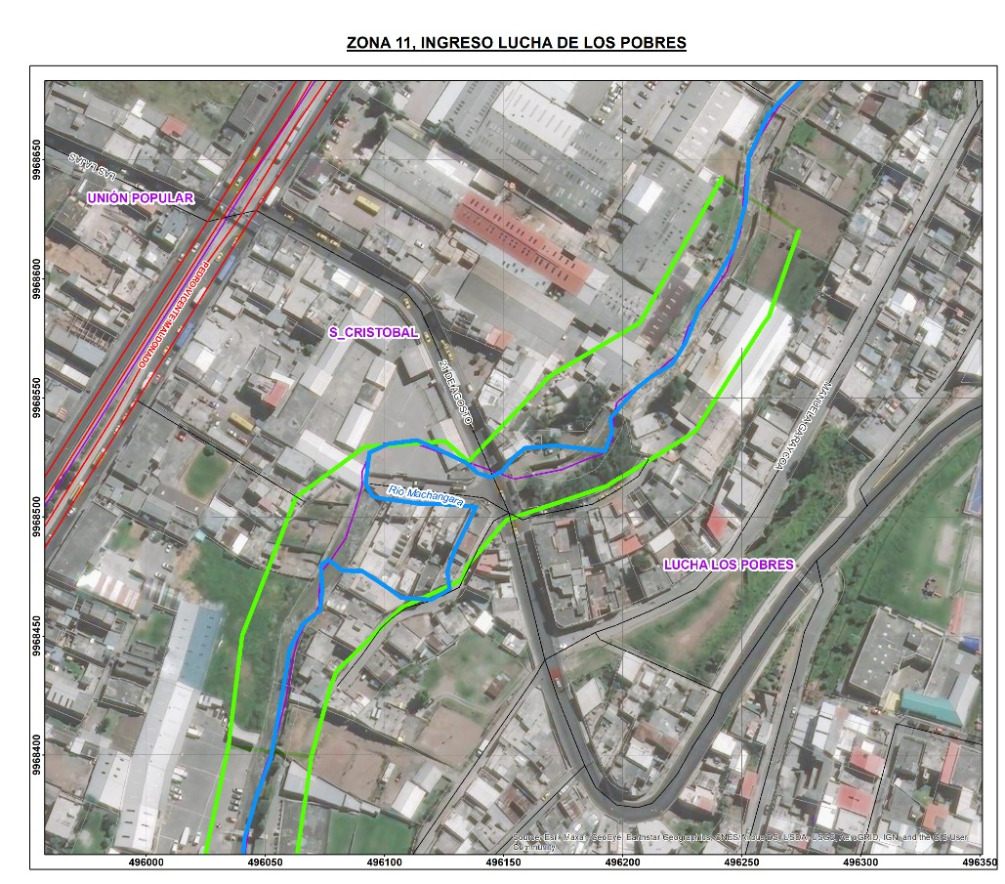
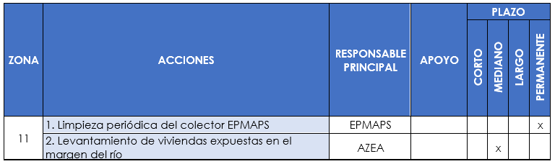
ZONA 11. INGRESO LUCHA DE LOS POBRES
Problemática: Corresponde a la zona de influencia del colector bajo la calle 21 de agosto, en el sitio se tiene constantes taponamientos de la entrada del colector y las consecuentes anegaciones a las viviendas aledañas, además por la acción hídrica del río se tienen viviendas expuestas a fenómenos de remoción en masa.

Slide 20
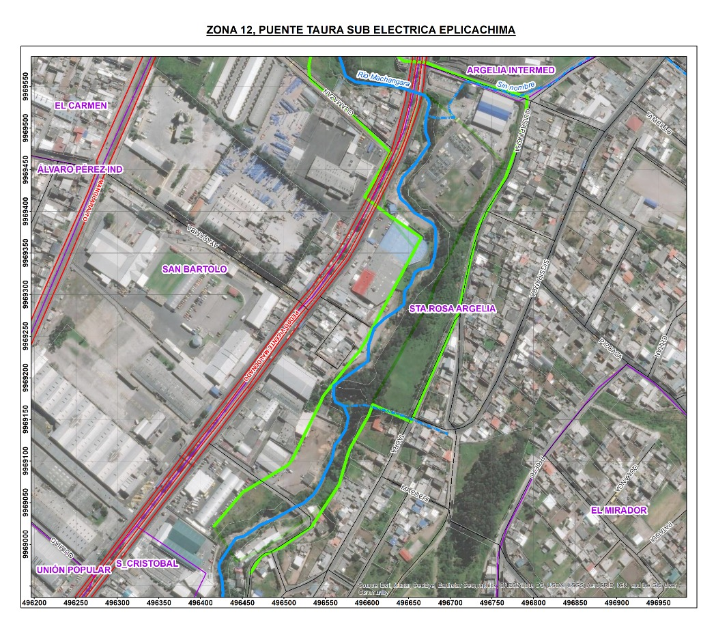
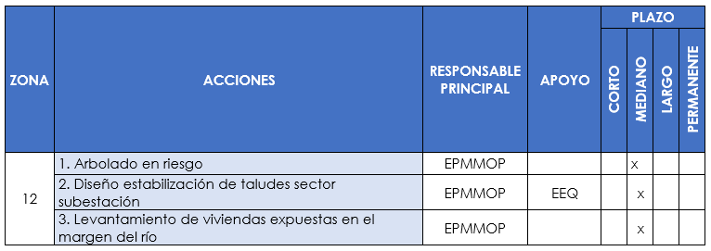
ZONA 12. PUENTE TAURA – SUBESTACIÓN ELÉCTRICA EPLICACHIMA
Problemática: Corresponde a la zona comprendida entre el puente de la avenida Taura y la subestación eléctrica Eplicachima, en el sector se tienen procesos de erosión hídrica que producen movimientos en masa, estos procesos gravitacionales han generado la inestabilidad de las bases del puente, así como de los taludes de infraestructuras privadas y públicas como la subestación eléctrica Eplicachima y la avenida Pedro Vicente Maldonado.

Slide 21
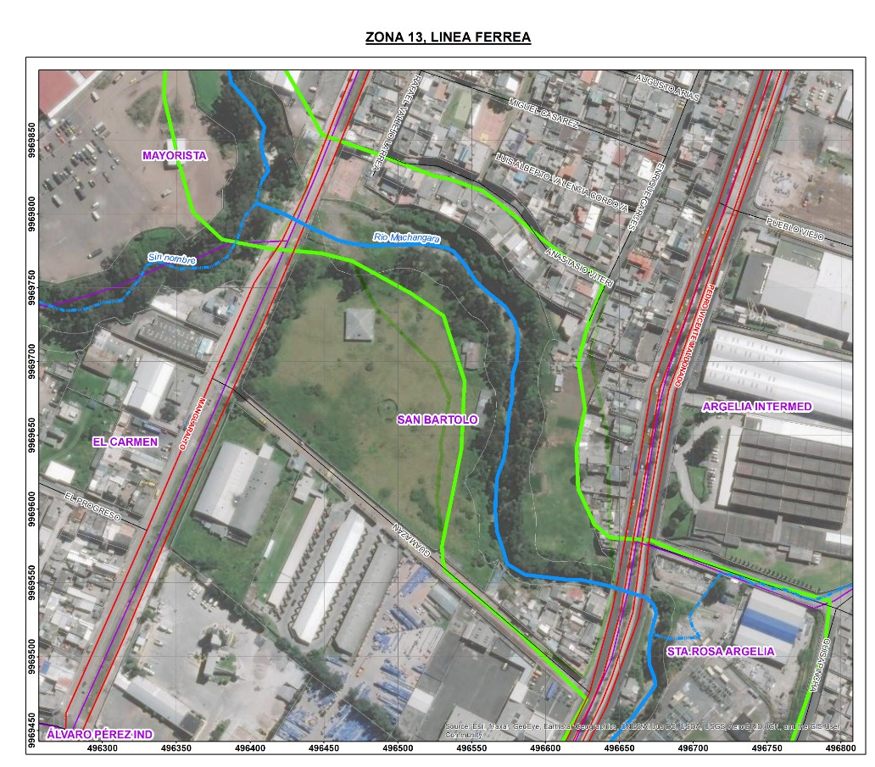
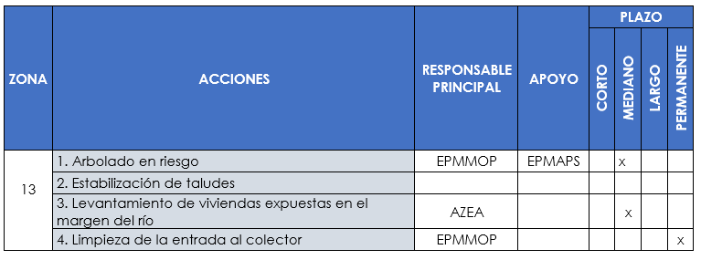
ZONA 13. LÍNEA FÉRREA
Problemática: En la zona se replica la problemática derivada del taponamiento de la entrada del colector bajo la calle Línea Férrea, generando embalsamientos y debilitamiento de los taludes de la quebrada, este proceso pone en riesgo las viviendas existentes en el borde del talud.

Slide 22
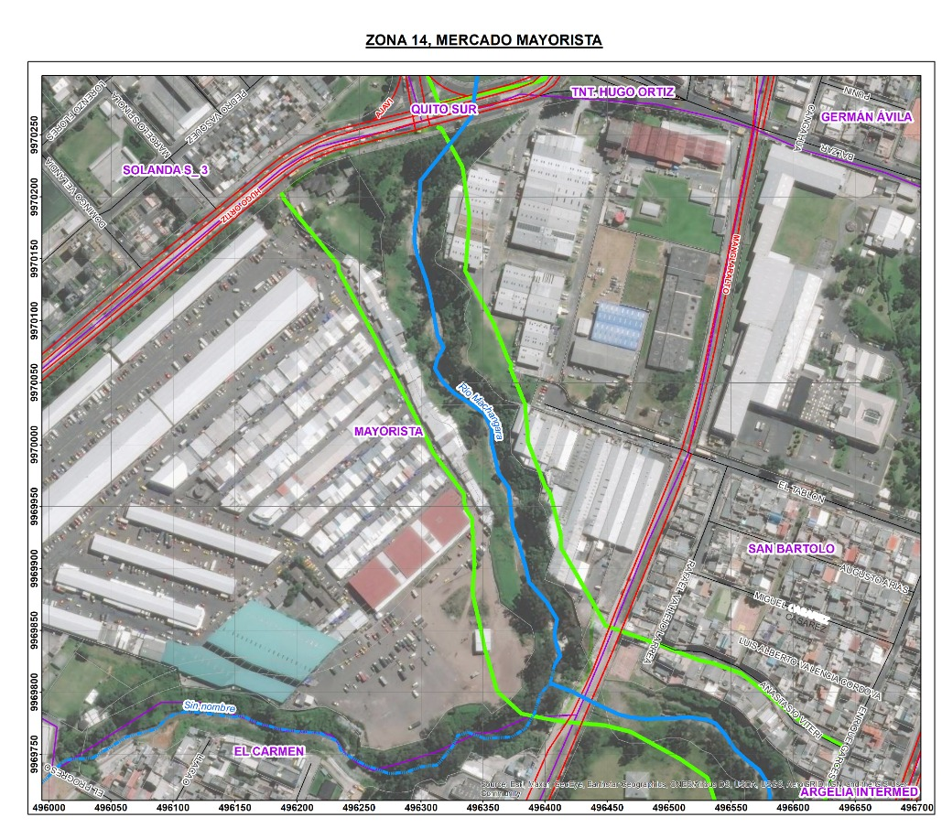
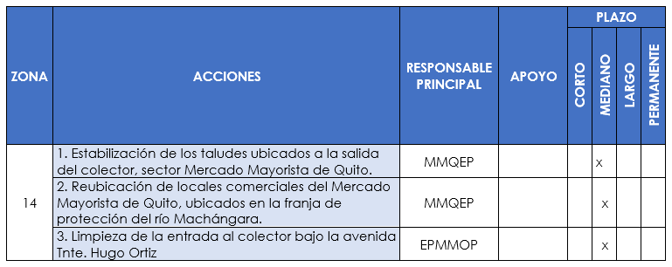
ZONA 14. MERCADO MAYORISTA
Problemática: La zona corresponde al lindero norte del Mercado Mayorista de Quito, debido a que se encuentra entre la salida del colector bajo la Línea Férrea y la entrada del colector bajo la avenida Tnte. Hugo Ortiz, esta zona presenta una gran inestabilidad en los taludes que conforman la quebrada y un alto riesgo para los locales comerciales de la franja colindante al río Machángara.

Slide 23
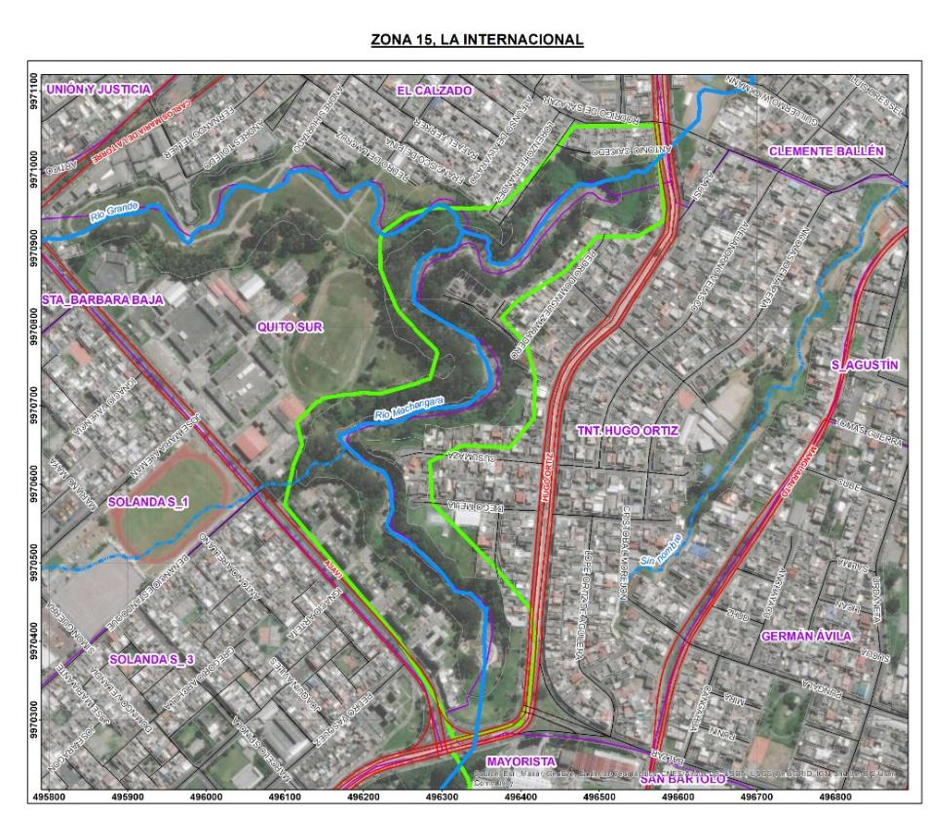
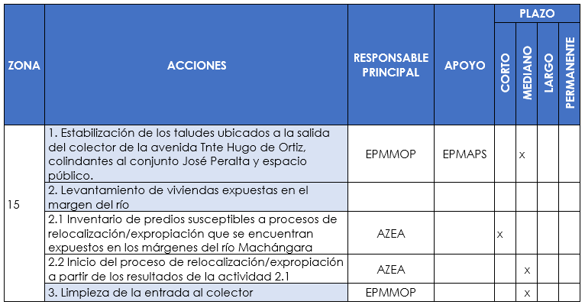
ZONA 15. LA INTERNACIONAL
Problemática: La problemática en este tramo del río Machángara es similar al tramo precedente, se ubica entre la salida del colector vial de la avenida Tnte. Hugo Ortiz (sector Mercado Mayorista) y la entrada del colector vial de la misma vía aguas abajo, la inestabilidad de los taludes genera riesgo de colapso a las viviendas colindantes al río entre los cuales se encuentra la zona verde del conjunto José Peralta.

